Slide 1

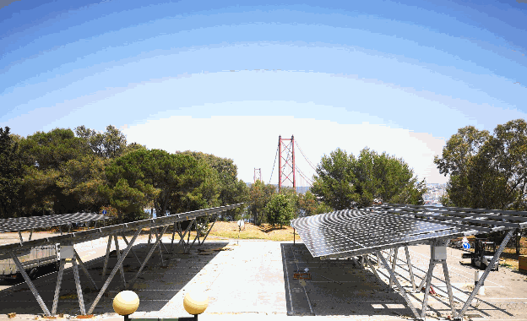
Casos de Sucesso
Boas Práticas na Administração Pública
Entidade Grupo - Infraestruturas de Portugal, S.A.
Descrição da Medida de Eficiência de Recursos (MER): Eficiência Energética e/ou Energias Renováveis (instalações, equipamentos públicos) Sistema carport para produção de energia FV e cobertura de parque de estacionamento do Campus do Pragal
Modelo de Financiamento: Investimento próprio
Investimento | 168 880 €
Produção de Energia Elétrica | 244.886 kWh/ano
Redução de Custos | 36 733 €/ano
Taxa de autoconsumo | 9,3 %
Período de Retorno Simples | 4,6 anos

